Slide 1


Применение инструментов стандартизации при формировании информационных ресурсов по импортозамещению.
Председатель Комитета ТПП РФ
по техническому регулированию,
стандартизации и качеству продукции,
Председатель Межотраслевого совета Комитета РСПП
по техническому регулированию
и стандартизации в строительном комплексе
С.В.Пугачев

Slide 2
Проблемы информационного обеспечения импортозамещения
Протокол рабочего совещания по вопросу импортозамещения химической продукции для дорожного строительства от 14.07.2022:
Особо отмечено отсутствие действенного инструмента взаимного обмена информацией между отраслями.
Представлен ряд площадок, аккумулирующих информацию об импортозамещающей продукции, но все они упираются в базовую проблему – отсутствие универсальных каталогов товаров, комплектующих, что ограничивает возможность координации работы разрозненных площадок…
Помехи импортозамещению (результаты опроса российских предприятий:
Notes:
2

Slide 3
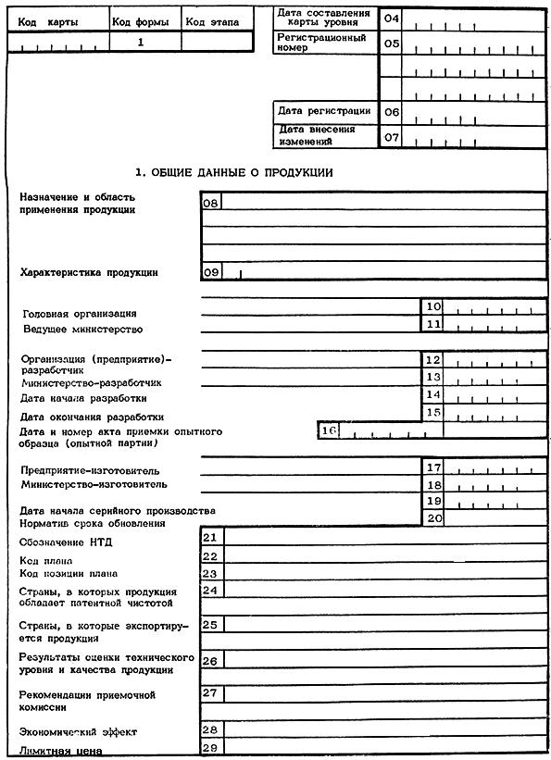
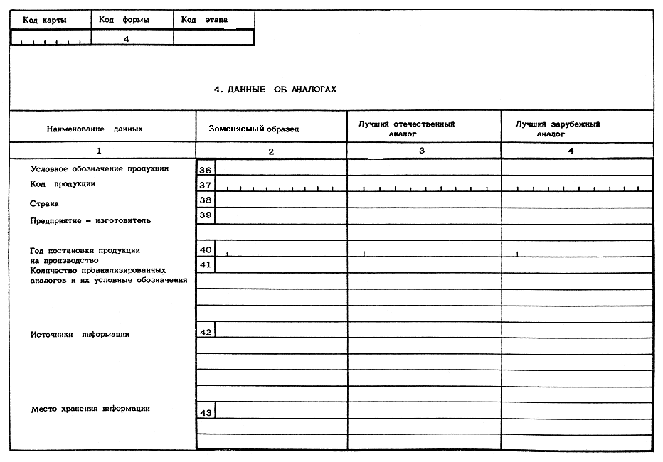
Предложения по организации поиска аналогов продукции с применением документов поставки - стандартов
ГОСТ 2.116-84 «ЕСКД. Карта технического уровня и качества продукции»
Стандарт устанавливает единые машинно-ориентированные формы карты уровня для всех отраслей… и порядок ее составления и ведения.
Карта уровня составляется на продукцию, разработка и постановка на производство которой осуществляется в соответствии с требованиями стандартов СРПП. Карта уровня является неотъемлемой частью комплекта технической документации на продукцию.
Разработчик при составлении и ведении карты уровня использует результаты НИОКР, патентных исследований, данные о техническом уровне и качестве лучших отечественных и зарубежных аналогов продукции, требования международных и национальных стандартов на продукцию…
В Форме 2 "Определения технического уровня и качества продукции" в графах 10 и 11 указывают значения показателей качества лучших отечественного и зарубежного аналогов продукции.
В соответствии с Программой национальной стандартизации на 2022 год в рамках ТК 051 предусмотрен пересмотр стандарта ГОСТ 2.116-84 (шифр темы 1.0.051-2.011.20)
Код карты |  | Код формы | Код этапа
 |  | 2
2. Определение Технического уровня и качества продукции
Наименование |  |  |  | Код |  | Единицы | Значение показателя |  |  |  |  |  |  |  | Дополнительные
показателя |  |  |  | показателя |  | измерения | ГОСТ | Оцениваемой |  | базового | Перспективного | Заменяемого | Лучших аналогов |  | данные
 |  |  |  |  |  | показателя | ОТТ | продукции |  | образца | образца | образца | Отечествен-ного | Зарубеж-ного
1 |  |  |  | 2 |  | 3 | 4 | 5 | 6 | 7 | 8 | 9 | 10 | 11 | 12
30
Notes:
3

Slide 4
Предложения по организации поиска аналогов продукции с применением документов поставки - стандартов
Для Программы импортозамещения предлагается сопоставлять проект национального (межгосударственного) стандарта с международными и зарубежными аналогами. Информационная карта войдет в комплект документов, представляемых для утверждения стандартов (м.б. как приложение к пояснительной записке). У заказчиков будет вариант для поиска продукции, выпускаемой по ГОСТ, но соответствующей по основным показателям зарубежным аналогам. Информация должна быть доступной для заказчиков (ГИСП, ЕЦП «МДС», сайт Росстандарта, Система каталожных листов продукции и др.) в целях поиска импортозамещающей продукции.
Данные требования можно оперативно установить письмом Росстандарта в ТК и разработчикам.
Форма для заполнения информационной карты:
Основные функциональные показатели, показатели назначения (указываются показатели назначения (влияющие на качество конечной продукции), показатели безопасности, надежности (долговечности, безотказной работы за назначенный ресурс), эксплуатационные показатели и т.д. | СТО (ТУ), техническая спецификация, зарегистрированные в ФИФС (указывается наименование стандарта организации, устанавливающего технические требования к продукции) |  | Аналог ГОСТ Р/ГОСТ (указывается наименование нормативного документа (межгосударственного (ГОСТ) и национального (ГОСТ Р стандарта), устанавливающего технические требования к продукции) |  | Аналог зарубежного стандарта (API, ИСО и т.д.) (указывается наименование зарубежного нормативного документа, устанавливающего технические требования к продукции, с указанием номера спецификации) |  | Аналог зарубежной продукции (указывается тип, модель)
 | НД Реквизит нормативного документа, устанавливающего технические требования, с указанием пункта | Характеристика (указываются наименования характеризуемых свойств показателей (диапазон функциони-рования, точность, стабильность, быстродействие и т.п) | НД Реквизит нормативного документа, устанав-ливающего технические требования (с указанием пункта) | Характеристика (указываются наименования характеризуемых свойств показателей (диапазон функционирования, точность, стабильность, быстродействие и т.п) | НД Реквизит нормативного документа, устанавливающего технические требования (с указанием пункта) | Характеристика (указываются наименования характеризуемых свойств показателей (диапазон функционирования, точность, стабильность, быстродействие и т.п) | Характеристики аналога зарубежной продукции (указываются наименования характеризуемых свойств показателей (диапазон функционирования, точность, стабильность, быстродействие и т.п)
1 | 2 | 3 | 4 | 5 | 6 | 7 | 8
Notes:
4

Slide 5
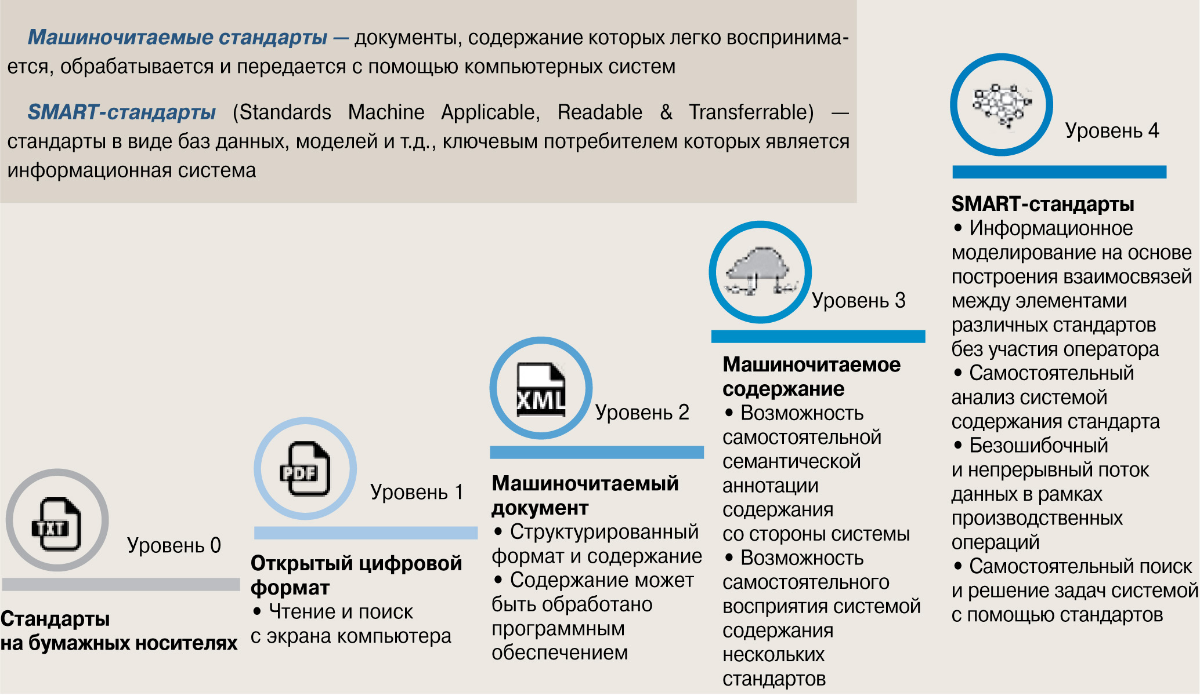
Классификация машиночитаемых стандартов ИСО/МЭК

Slide 6
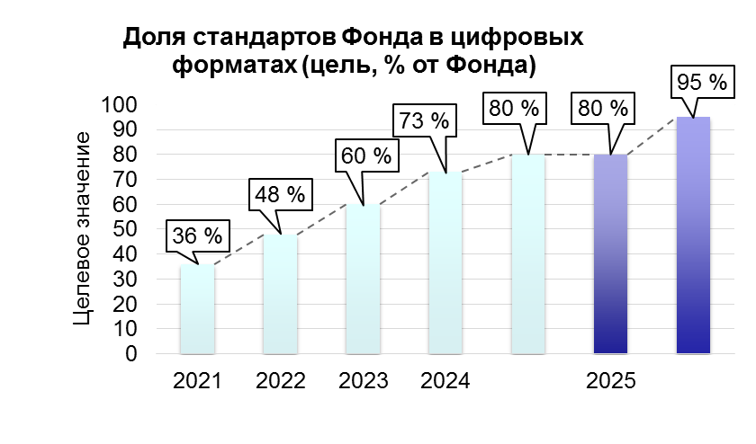
Проблемы внедрения цифровых стандартов
Проект основополагающего ГОСТ Р «Стандарты национальные в цифровых форматах. Общие положения и классификация»
(ТК 012, ПНС 2021: шифр темы: 1.0.012-1.037.20, утверждение стандарта: 01.07.2021 ???)
Проект ПНСТ «Умные (SMART) стандарты. Общие положения»
(ПТК 711, ПНС 2022, шифр темы ПНС: 1.11.711-1.001.22)
В соответствии с Госдокладом по стандартизации за 2021 год: Общее количество документов национальной системы стандартизации в машиночитаемом формате по состоянию на 31.12.2021 года составляет 15 860 единиц, что соответствует 59% от общего числа действующих документов по стандартизации, принятых после 1992 года (при плановом показателе «Дорожной карты по стандартизации» к 2022 году в 48%).
Переведенные в цифровой вид стандарты должны работать, в том числе, в целях обеспечения информационной базы импортозамещения
При разработке основополагающих стандартов для цифровых стандартов в целях информационного обеспечения импортозамещения необходимо, в первую очередь, обеспечить их применение в рамках реализации систем управления требованиями (СУТР)
Необходимо решить проблемы изложения требований, языка описания требований, формата требований в т.ч. с использованием карты уровня по пересмотренному ГОСТ 2.116-84
Необходимо обеспечить механизм сравнения требований и основных характеристик (показателей назначения) российской продукции и импортных аналогов на основе сравнения положений их документов поставки - стандартов

Slide 7
Предложения в проект резолюции конференции
При пересмотре стандарта ГОСТ 2.116-84 распространить необходимость оформления отдельных частей карты уровня на продукцию, подпадающую под действие программ в области импортозамещения, в т.ч. не только для продукции, прошедшей СРПП, и предусмотреть использование карты уровня в национальных стандартах в машиночитаемом формате (направить соответствующее обращение в Росстандарт и ТК 051).
Для обеспечения оперативного поиска аналогов импортной продукции предлагается ввести решением Росстандарта в состав документов для утверждения национального стандарта (регистрации СТО в ФИФС) информационную карту с данными по сравнению стандарта с зарубежными аналогами с включением соответствующей информации в информационные системы (направить соответствующее обращение в Росстандарт).
При разработке основополагающих национальных стандартов ГОСТ Р «Стандарты национальные в цифровых форматах. Общие положения и классификация» и ПНСТ «Умные (SMART) стандарты. Общие положения» предусмотреть возможность использования национальных стандартов в машиночитаемом формате для целей импортозамещения, а именно для использования карты технического уровня (по пересмотренному ГОСТ 2.116) для сравнения требований и основных характеристик (показателей назначения) российской продукции и импортных аналогов на основе сравнения требований соответствующих стандартов (направить соответствующее обращение в Росстандарт, ТК 012 и ПТК 711).
При формировании информационных ресурсов российской продукции (ГИС Промышленность, ЕЦП для российских производителей «Межотраслевая доверенная среда», Каталог импортозамещения строительных материалов, оборудования, машин и механизмов НОСТРОЙ и др.) использовать карты технического уровня и результаты сравнения технических характеристик с зарубежными аналогами (направить соответствующее обращение в Минпромторг России, Газпромбанк, НОСТРОЙ).
.
Notes:
7

Slide 8
Спасибо за внимание!

